Slide 1
История развития браузеров

Slide 2
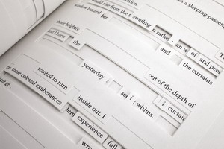
Гипертекст и гипермедиа, системы Xanadu и World Wide Web
Гипермедиа – это усовершенствованная версия гипертекста, которая помимо текста также включает в себя графические материалы, звук, видео, а также различные интерактивные элементы. Пример гипермедиа – это Всемирная паутина (WWW), являющаяся основой современного Интернета.
Xanadu - всеобщий архив. Важной особенностью Xanadu является возможность создания необрываемых ссылок между объектами, которые всегда будут ссылаться на нужную информацию, даже если автор изменил документ.
Основы Всемирной паутины – протокола HTTP (HyperText Transfer Protocol, протокол передачи гипертекста)
1991г. Тим Бернерс-Ли завершил разработку протокола HTTP и одновременно с системой WWW положил начало истории браузеров.

Slide 3
Первые браузеры. WorldWideWeb и Nexus.

Slide 4
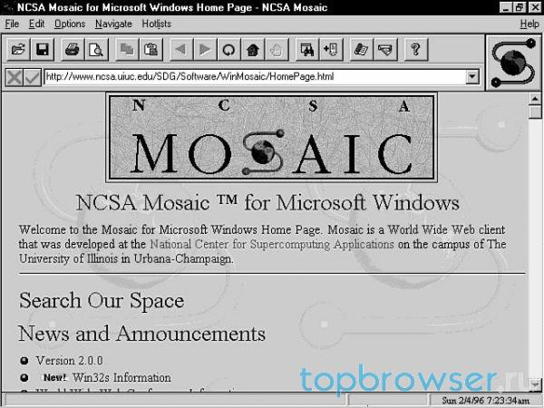
Браузер Mosaic

Slide 5
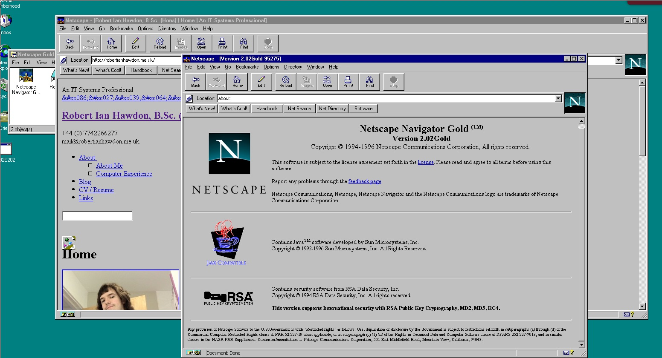
Начало коммерциализации Сети: восхождение Netscape
Ключевой инновацией, которую принес Netscape пользователям, стало отображение веб-страниц «на лету», т.е. по мере их загрузки на компьютер. Предшественники Netscape не отображали контент на экране у пользователя до тех пор, пока он не будет полностью загружен. Это очень часто приводило к тому, что человек был вынужден глазеть на пустой экран несколько минут до момента появления на экране текста или изображений. Netscape же давал возможность людям, которые подключались к Интернету через достаточно медленный dial-up (с помощью модема по телефонной линии), начинать читать текст, размещенный на сайте, еще до полной загрузки как самого текста, так и картинок.

Slide 6
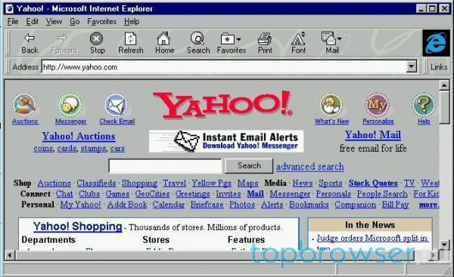
Первая браузерная война: Netscape Navigator VS Internet Explorer
Первая версия Internet Explorer вышла 16 августа 1995 г. Продукт распространялся в составе пакета дополнений для Windows 95 под названием Microsoft Plus!
В IE 3 разработчики Microsoft наконец смогли уравнять уровень функционала с Netscape: в браузере Microsoft также появилась поддержка JavaScript. Также это был первый браузер с поддержкой каскадных таблиц стилей (CSS).
Интерфейс программы значительно изменился по сравнению с предшественниками. Кнопки стали намного больше, дизайнеры полностью обновили иконки в интерфейсе. Пользоваться браузером стало намного удобнее.

Slide 7
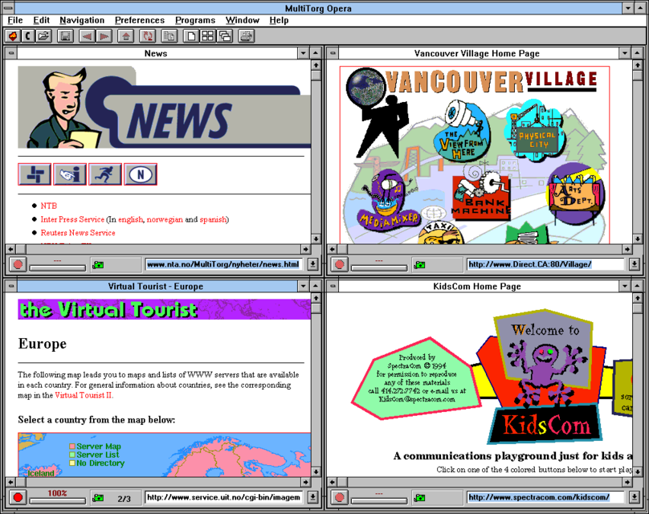
Браузер Opera – разумная альтернатива лидерам

Slide 8
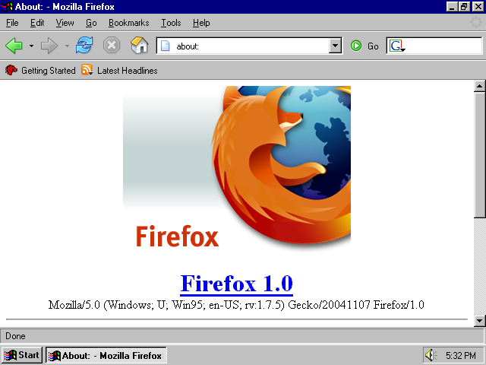
Mozilla

Slide 9
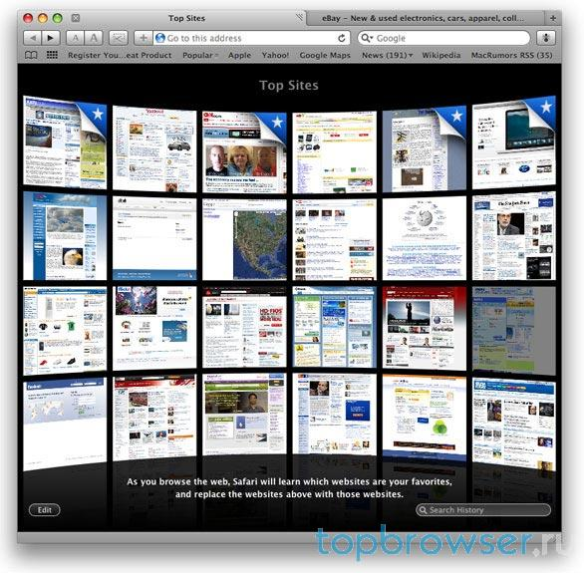
Safari

Slide 10
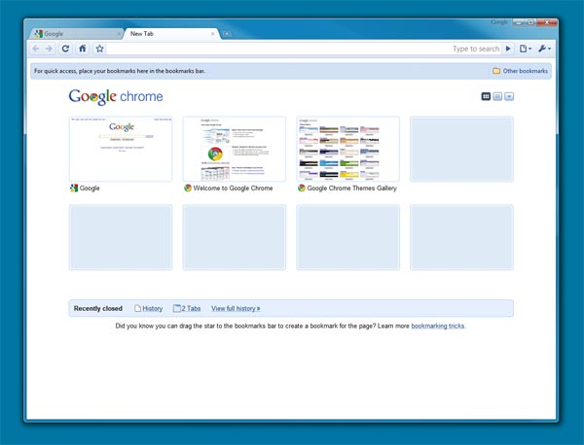
Google Chrome

